Slide 1


ИНКЛЮЗИВНЫЙ СПЕКТАКЛЬ
ПО МОТИВАМ НЕМЕЦКОЙ СКАЗКИ
«ТРИ БАБОЧКИ»

Slide 2
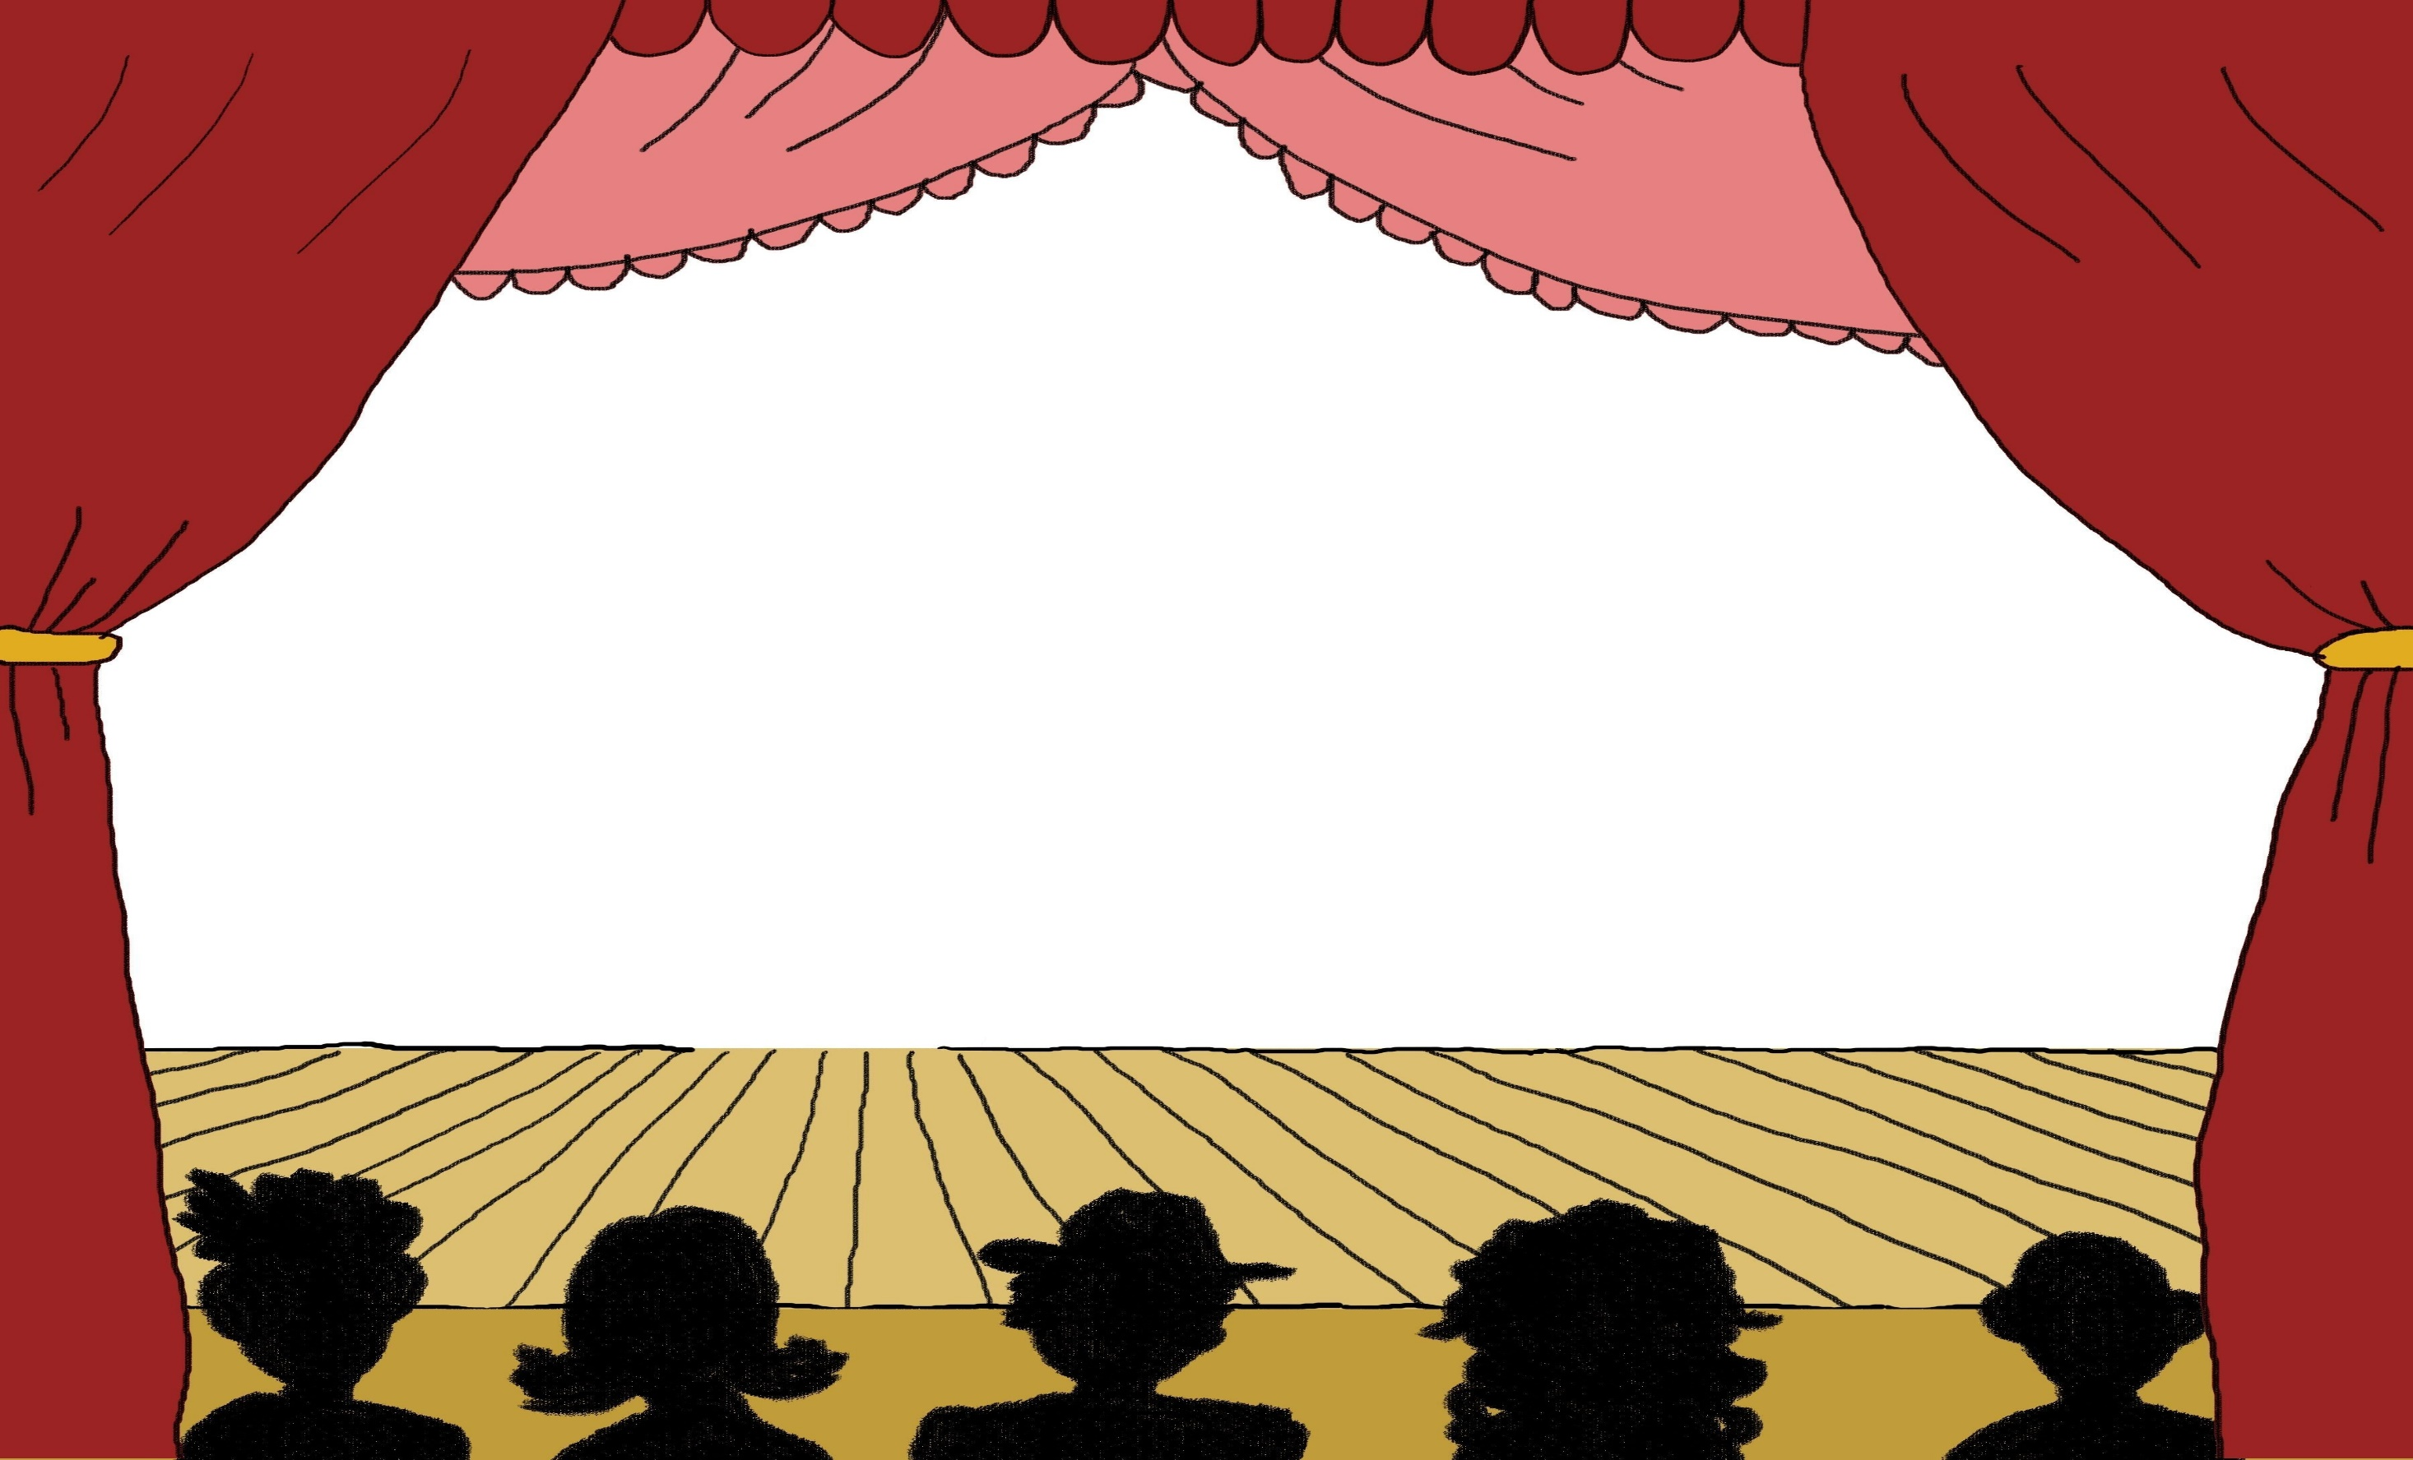



ПРАВИЛА ПОВЕДЕНИЯ В ТЕАТРЕ

Slide 3
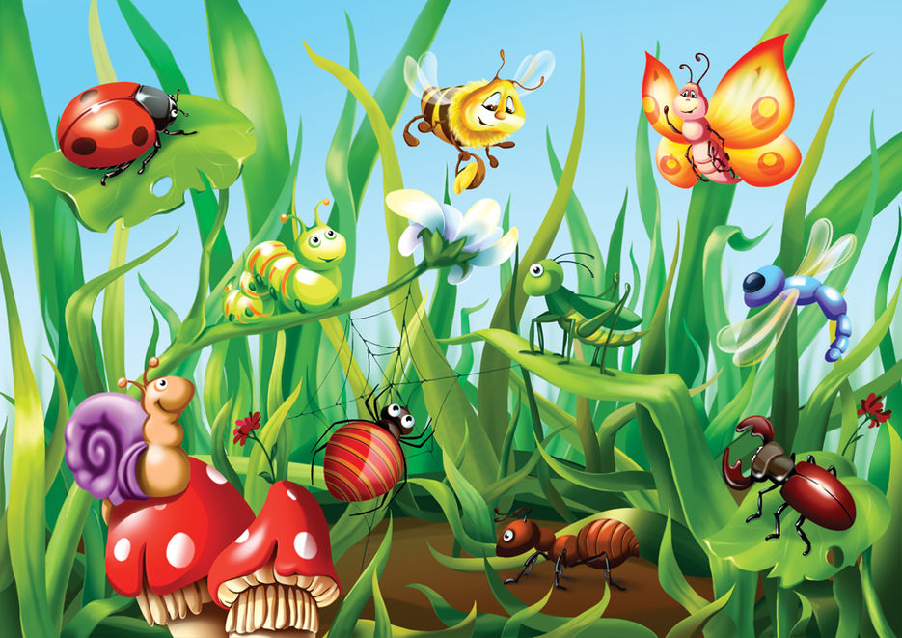

Slide 4
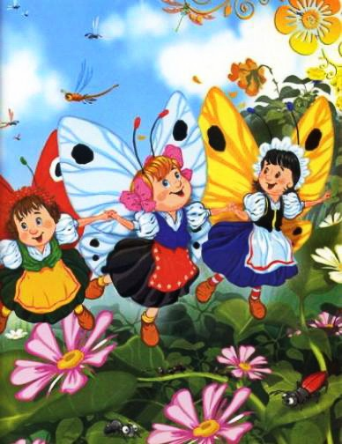

Slide 5

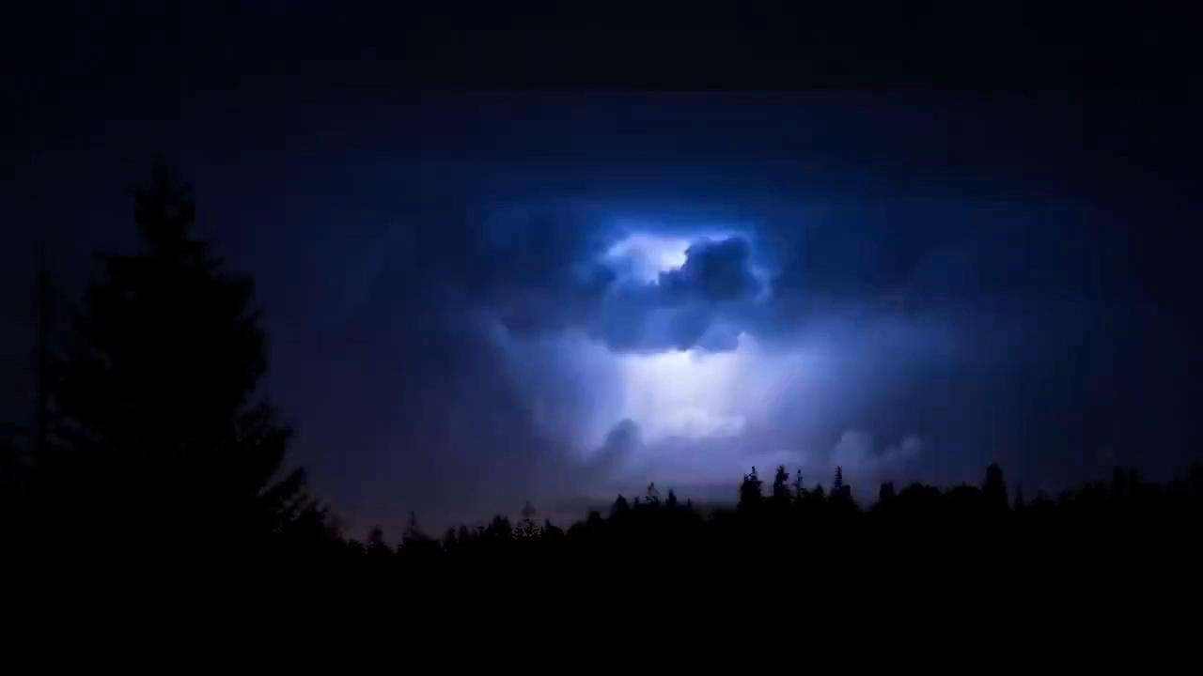

Slide 6
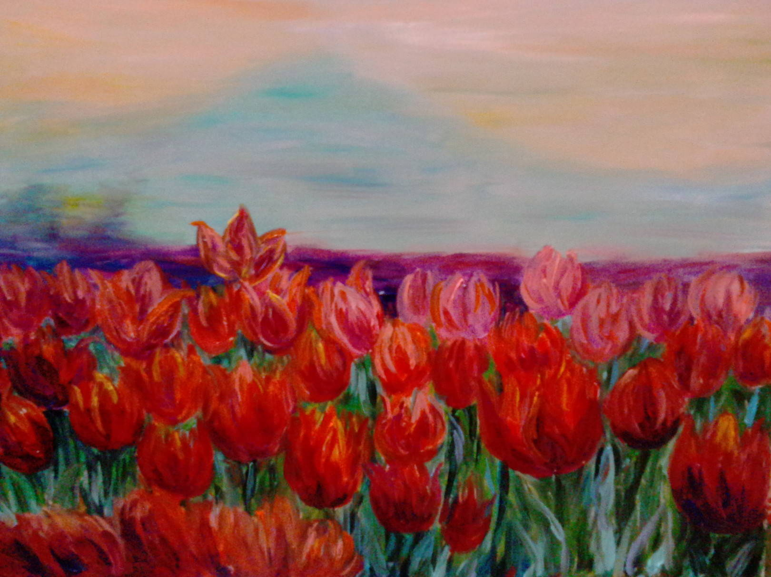

Slide 7

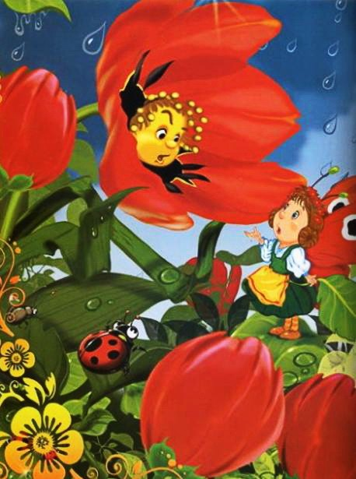

Slide 8
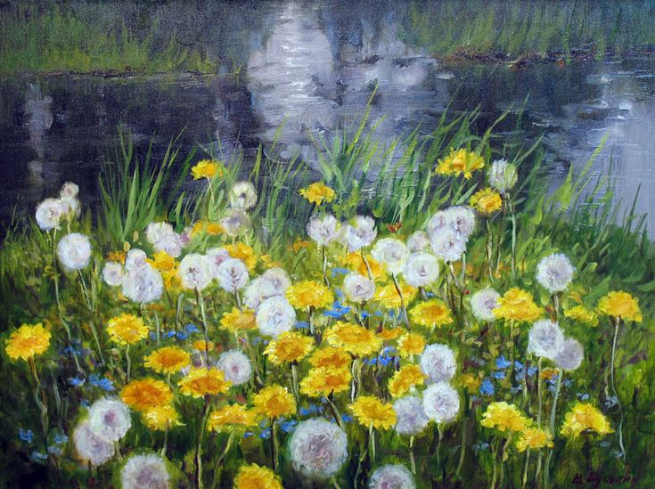

Slide 9



Slide 10


Slide 11

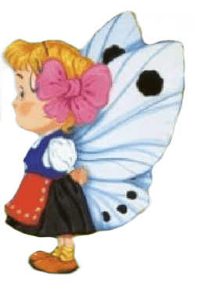

Slide 12


Slide 13


Slide 14


Slide 15


Slide 16


